Slide 1
Презентация к проектной работе
«Анализ временных рядов на криптовалютной бирже»
Автор:
Владислав Стерхов

Slide 2
Используемые инструменты
Scala\Java
Python
Database Postgres
Kafka
Binance API
Docker
Data Science
Machine Learning

Slide 3
Реализованные модули проекта
BINANCE_KAFKA_PRODUCER – Модуль выполняет запрос торговых данных через Binance API и отправляет каждый тип данных в свою очередь в Kafka
COMMON_TRADE – Модуль служит хранилищем общих сущностей и специальных вспомогательных классов
AGGREGATOR_KAFKA_CONSUMER – Модуль выполняет агрегацию исходных данных из Kafka
DATA_SCIENCE – Модуль содержит ноутбуки с решениями Data Science и Machine Learning
HIBERNATE_POSTGRES_DATASOURCE – Модуль содержит методы для записи агрегированных данный в БД

Slide 4
Схема проектa
Binance API
Kafka
Aggregator
ML
DataScience
DB Postges

Slide 5
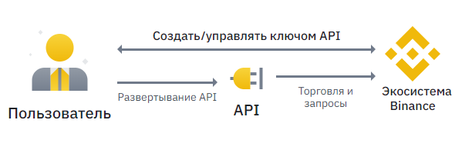
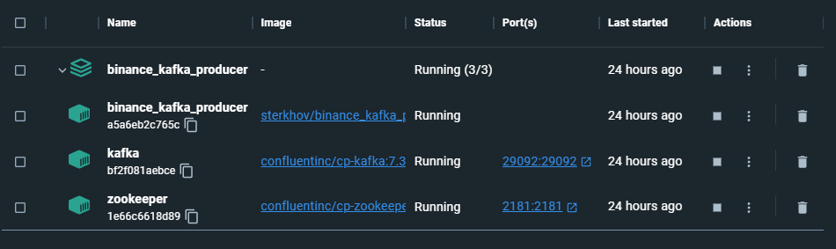
Для реализации связи с Binance использован API и создан микросервис
Микросервис загружен в репозиторий docker.io, как binance_kafka_producer
Использован Docker Compose в связке с Kafka и Zookeeper

Slide 6
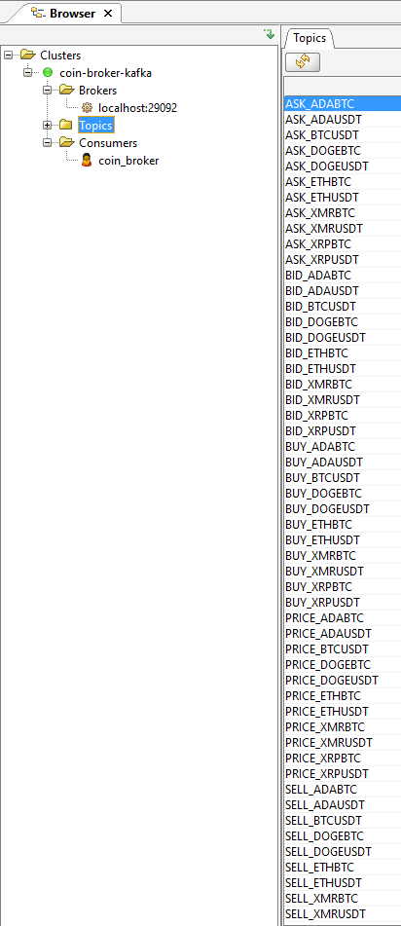
Типы очередей в Kafka
PRICE_{Currency} – Стоимость в момент времени
ASK_{Currency} – Запрос на покупку в стакане
BID_{Currency} – Запрос на продажу в стакане
BUY_{Currency} – Совершенная покупка
SELL_{Currency} – Совершенная продажа
JSON объектов в Kafka
Стоимость в момент времени
{"currency":"ETHBTC","cost":0.066371,"current_time":1683811406518}
Покупка\Продажа в стакане или совершенные
{"currency":"ETHBTC","cost":0.066367,"quantity":0.011300000362098217}

Slide 7
AGGREGATOR_KAFKA_CONSUMER
Создан потребитель данных из Kafka, который способен преобразовывать поток объемом 300 строк в секунду.
Реализована агрегация данных для трансформации объемов за 1 и 15 минут в объекты: AggregatedTradeVolume и Candle, соотвественно.
Использованы методы: среднее, стандартное отклонение, дисперсия, максимум, минимум, сумма.
Запись агрегированных объектов осуществляется в таблицу Postgres

Slide 8
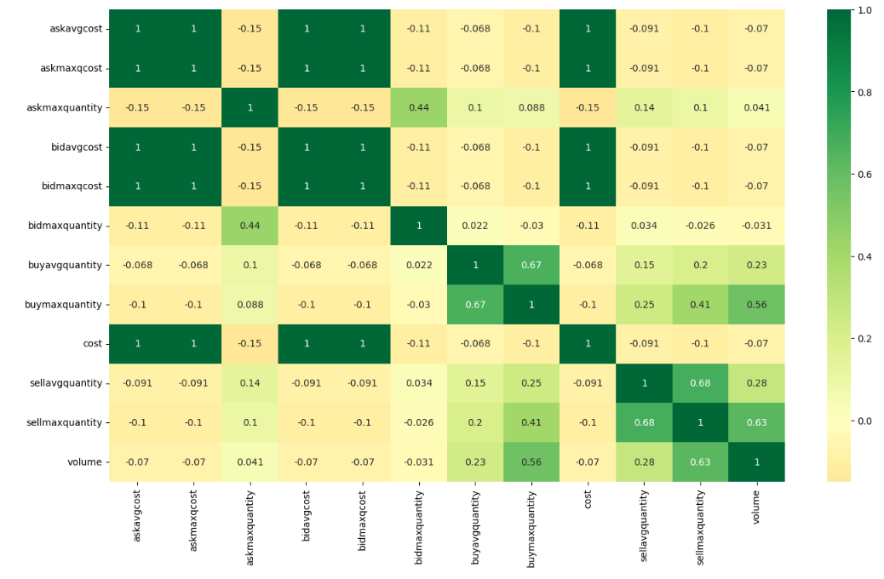
Корреляционная матриц параметров AggregatedTradeVolume

Slide 9
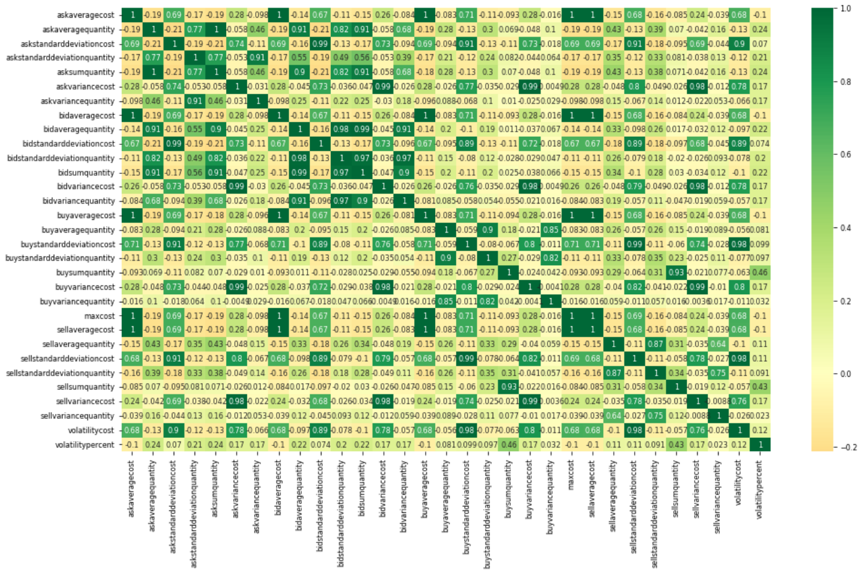
Корреляционная матриц параметров Candle

Slide 10
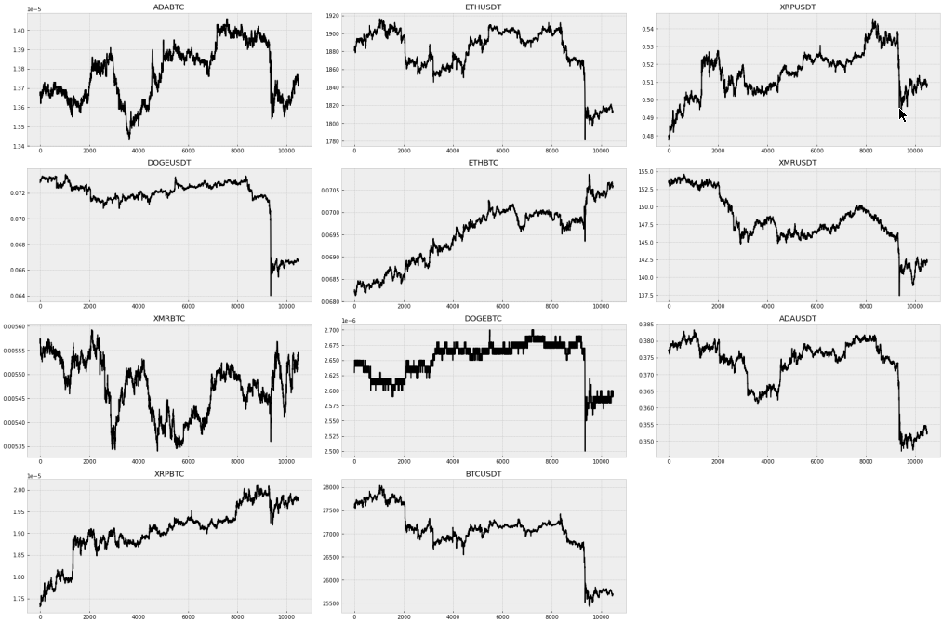
График стоимости криптовалют

Slide 11
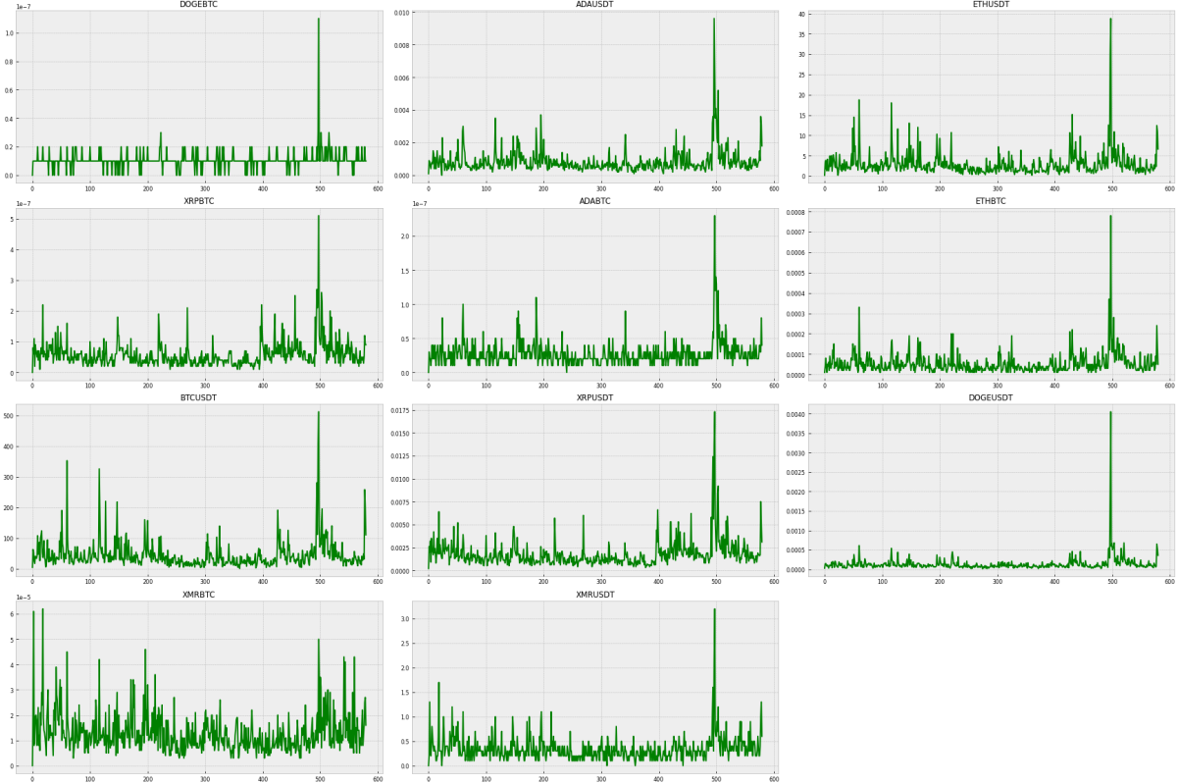
График волатильности по 15 минуте

Slide 12
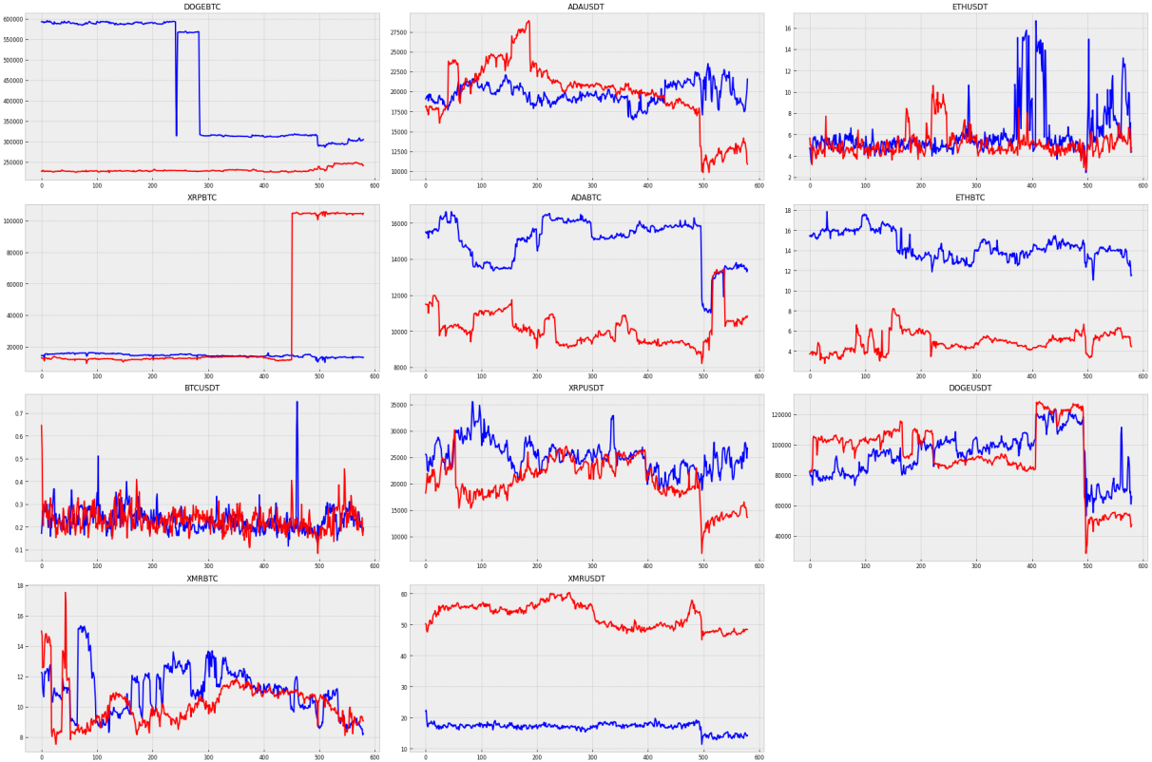
График стакана криптовалют
График предложения
График спроса

Slide 13
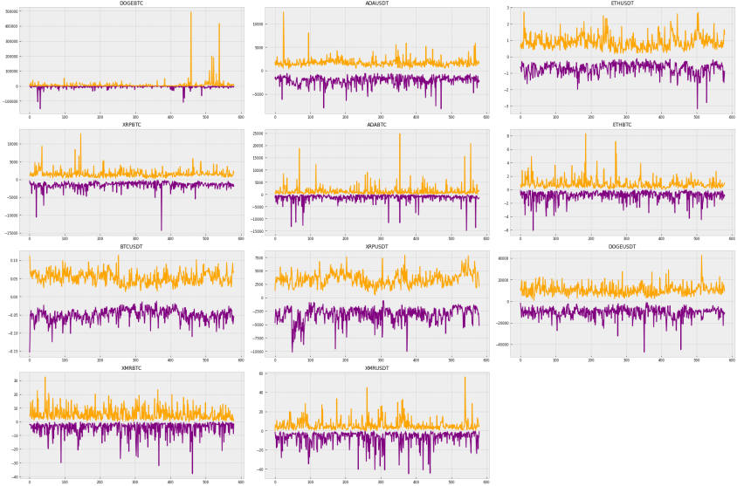
График совершенных сделок
График покупок
График продаж

Slide 14
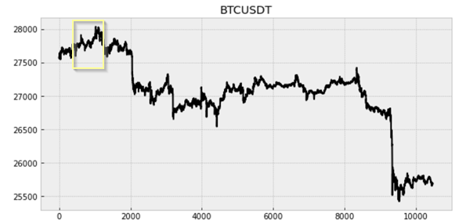
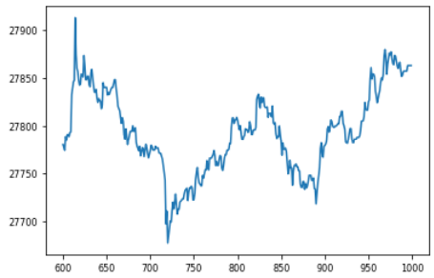
Отрезок ряда BTCUSDT на 400 минут
Для дальнейших экспериментов использована лишь часть временного ряда в 400 минут
Ряд изображает известную фигуру в биржевой торговле – W

Slide 15
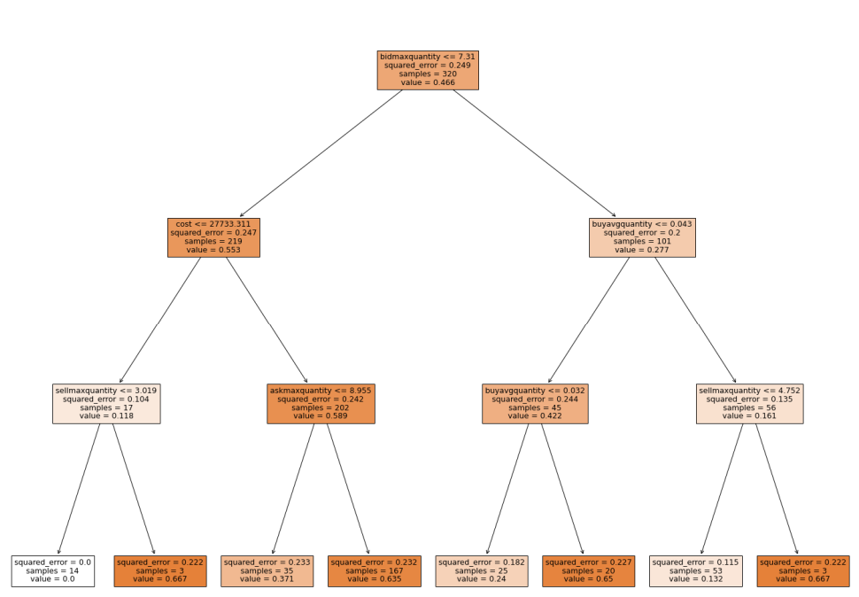
Простые методы LinearRegression и DecisionTree
Если использовать простые модели, с полным объемом данных AggEntity, с использованием в качестве Y колебание разности цен < или > 0 – результаты для моделей следующие.
F1 Score linear regression: 0.6017759562841529
F1 Score decision tree. Depth=3: 0.425

Slide 16
PCA – Метод разложения на главные компоненты
1. Подготовка данных. Входные данные должны быть в формате временных рядов.
2. Формирование траекторной матрицы. Для этого следует выбрать длину окна, которая определяет размер траектории, и сформировать матрицу траекторий.
3. Выделение сингулярных чисел. Используя сингулярное разложение матрицы траекторий, можно выделить компоненты с наибольшими сингулярными числами.
4. Разделение компонент. Компоненты могут быть разделены на тренды, циклы и нерегулярные колебания путем анализа сингулярных векторов и выбора подходящих для каждой компоненты.
5. Применение вейвлет-анализа. После разделения компонент на тренды, циклы и нерегулярные колебания можно применять вейвлет-анализ для дальнейшего изучения свойств каждой компоненты.

Slide 17
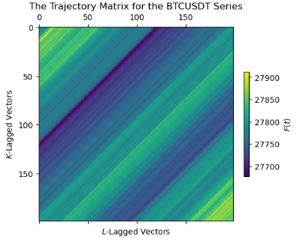
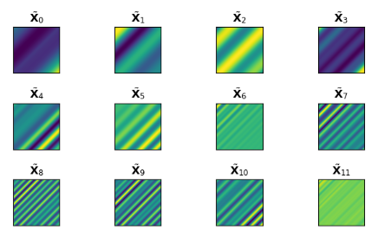
Матрица траекторий
Траекторная матрица для ряда BTCUSDT
Динамическое изменение значений сингулярных чисел матрицы с шагом Xn

Slide 18
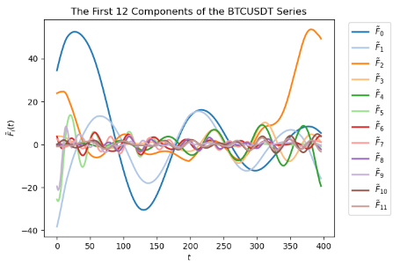
Разделение ряда на первые 12 важнейших компонентов

Slide 19
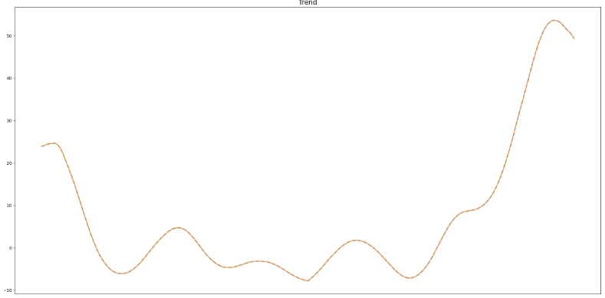
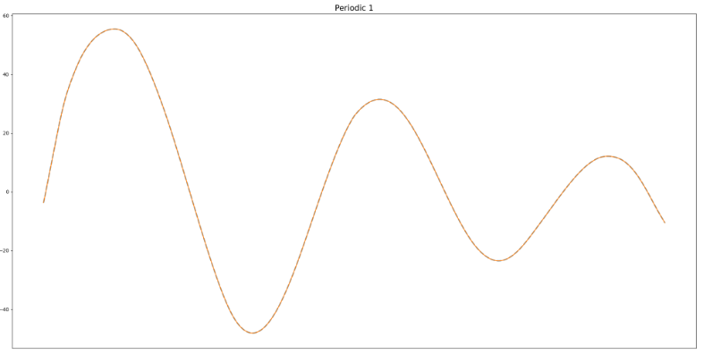
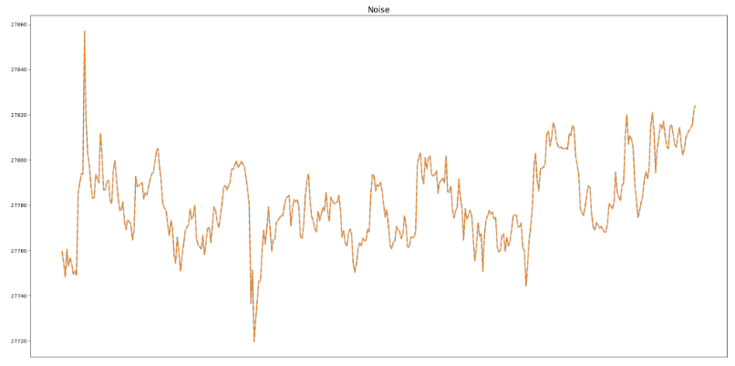
Отделение компонентов
Trend
Компоненты могут быть разделены на тренды, циклы и нерегулярные колебания путем анализа сингулярных векторов и выбора подходящих для каждой компоненты.
Period
Таким образом мы получили составляющие компоненты временного ряда
Noise

Slide 20
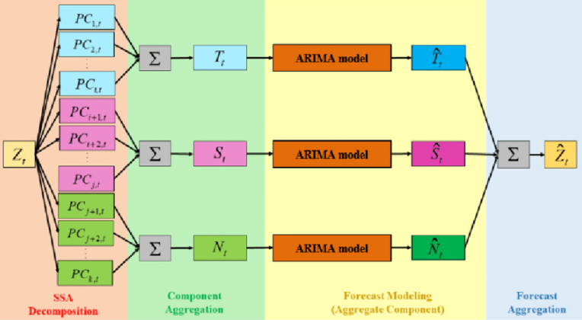
Теоретическое использование методов главных компонентов в ARIMA

Slide 21
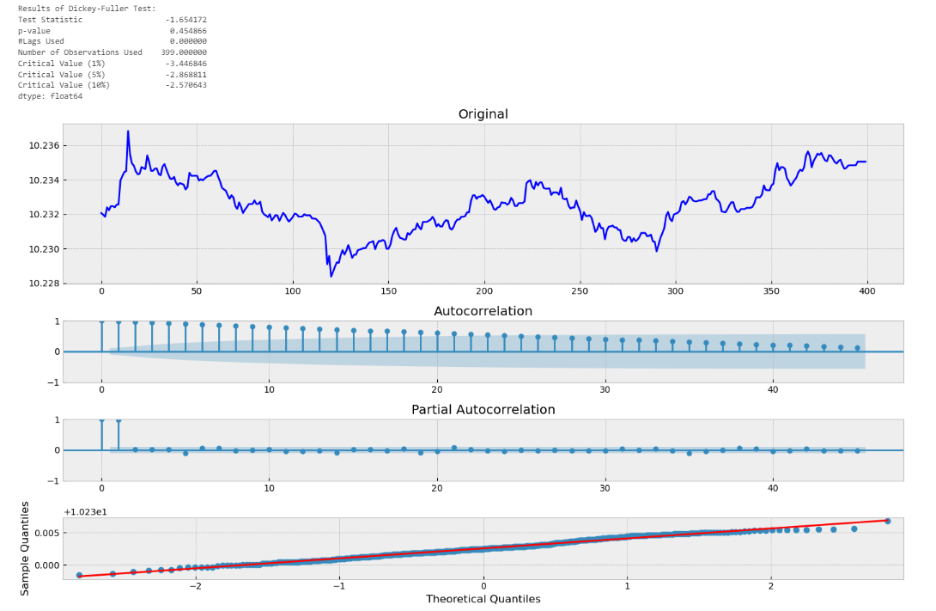
ADF. Определим стационарность ряда после boxcox

Slide 22
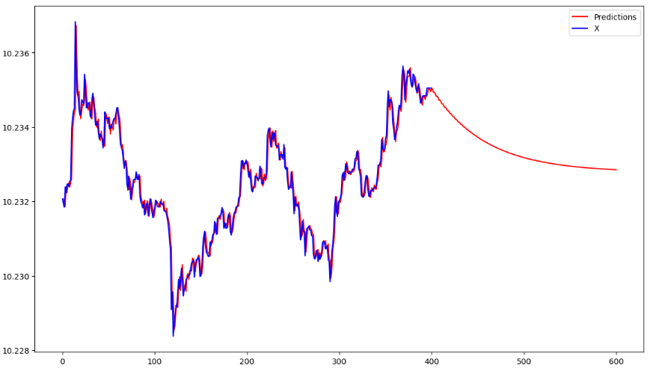
Построим модель ARIMA и предскажем 200 шагов

Slide 23
Спасибо за внимание!

